Slide 1
Crear base de datos Access

Slide 2
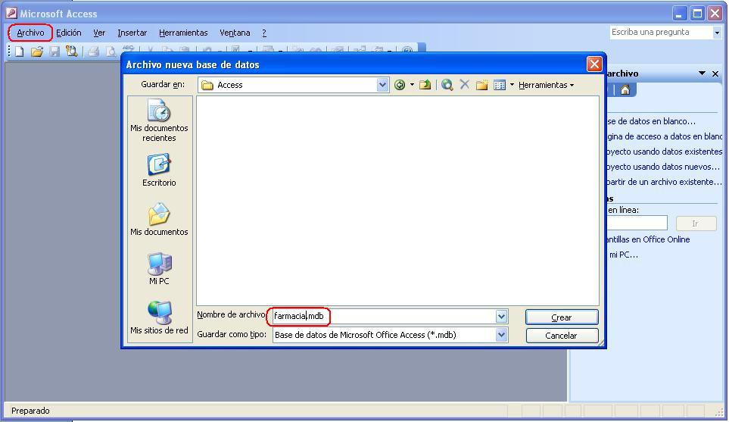
Crear nueva base de datos: farmacia
Tras ejecutar Access, pinchamos en Archivo ->Nuevo -> base de datos en blanco
Entonces le damos el nombre que deseemos y
Pulsamos en crear.

Slide 3
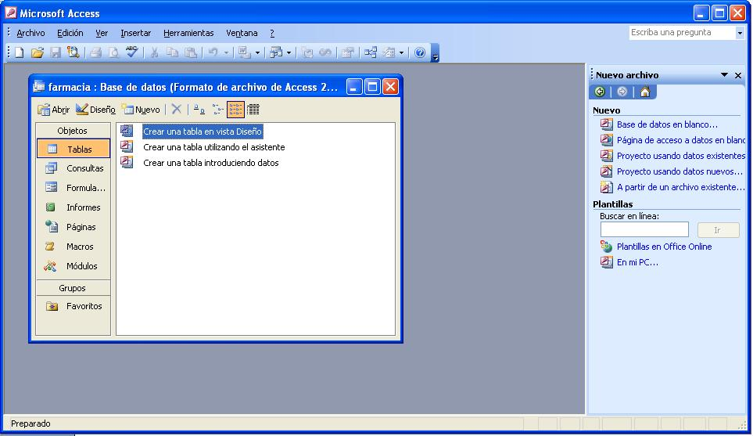
Crear las tablas necesarias
Access crea una base de datos con el nombre que le hemos dado y extensión .mdb
Ahora vamos a crear una tabla, que llamaremos medicamentos. Pinchamos doble click en Crear una tabla en vista diseño.

Slide 4
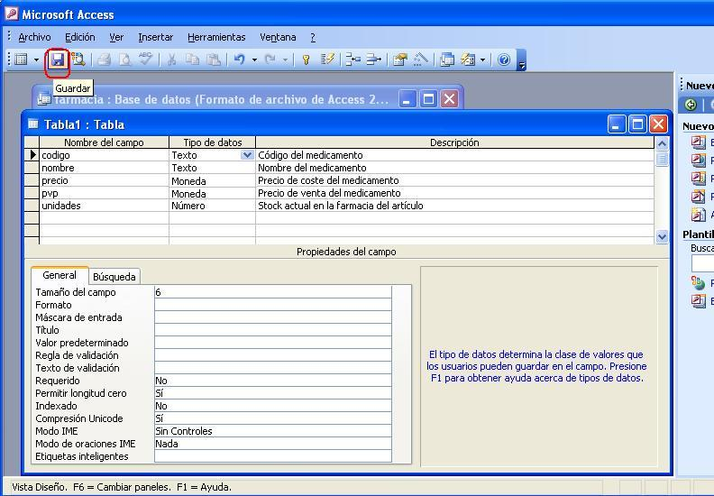
Añadir los campos necesarios
Añadimos los campos necesarios.
En este caso los cinco campos que vemos en la imagen.
Entonces pinchamos en Guardar.

Slide 5
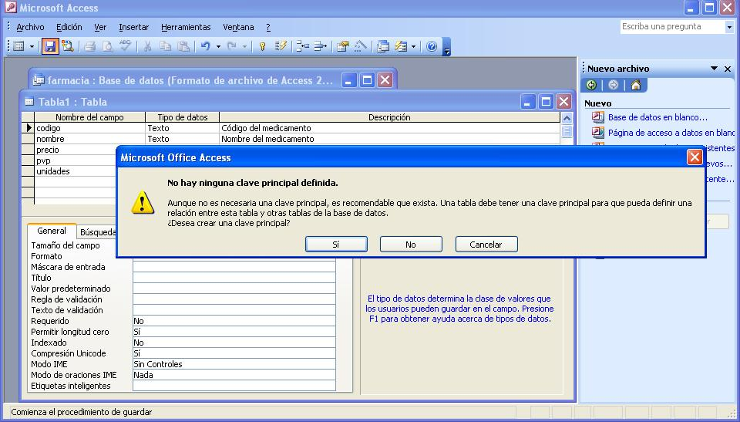
Guardar la tabla medicamentos
Guardamos la tabla con el nombre medicamentos. Al darle a guardarla, nos aparece el mensaje que nos indica que no hemos definido una clave primaria en la tabla.
Pinchamos en No para definir nosotros la clave que deseamos.

Slide 6
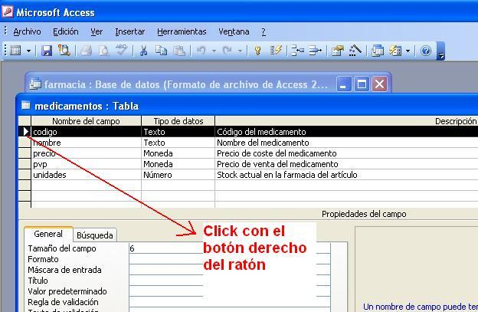
Definir la clave de la tabla
Definimos el campo código como la clave primaria de la tabla.
Hacemos botón derecho sobre la línea código y en el menú contextual, seleccionamos Clave principal

Slide 7
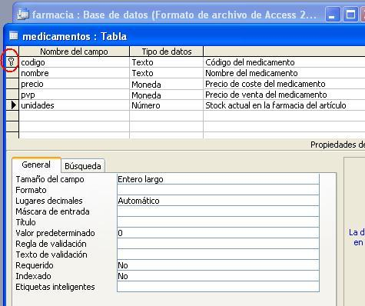
Clave primaria definida
La clave ha quedado definida, aparece el icono de una llave.
De este modo, en la tabla no habrá ningún medicamento con el código repetido, el código será único.
Pinchamos en Guardar para guardar los cambios.

Slide 8
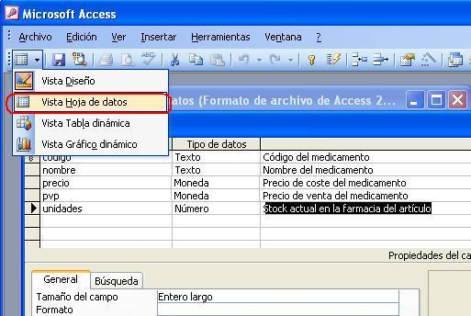
Añadir datos en la tabla
Vamos a añadir datos en la tabla.
Para ello, elegimos Vista Hoja de datos

Slide 9
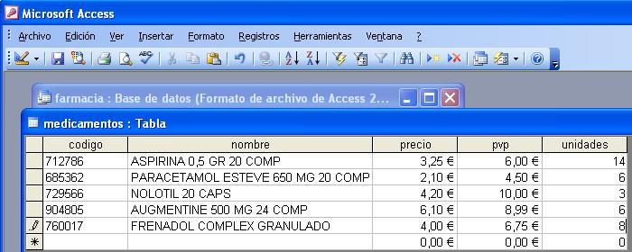
Añadiendo datos
Añadimos los datos que vemos en la imagen
Y ¡hemos terminado!

Slide 10
Anexo de licencias
Todas las capturas de pantalla de esta presentación tienen las siguientes credenciales:
Autoría: José Javier Bermúdez Hernández.
Tipo de licencia: Copyright (Cita).
Procedencia: Captura de pantalla de la aplicación Microsoft Access.

